Slide 1
Проект:
«Что умеет вода?»
Автор проекта:
Андабурская Н.Е.
Сроки реализации две недели
2015 средняя группа № 11

Slide 2
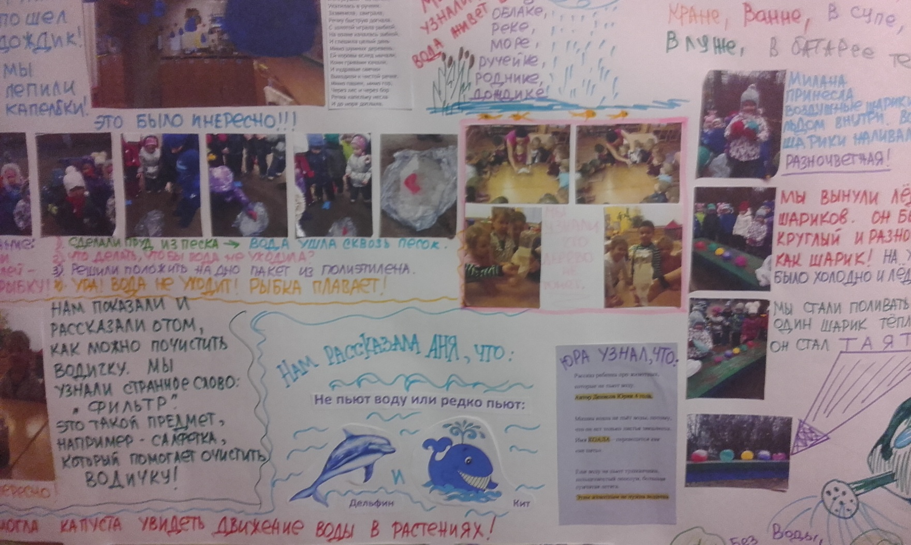
Метод проектов – это способ достижения образовательной цели через детальную разработку проблемы, которая должна завершиться вполне реальным, осязаемым практическим результатом, оформленным тем или иным образом. РЕЗУЛЬТАТ ПРОЕКТА – КОЛЛАЖ ПРЕЗЕНТАЦИЯ

Slide 3
Деятельность – это вид активности человека, направленный на познание и творческое превращение окружающего мира, включая самого себя и условия своего существования.
Актуальность проектной деятельности с детьми:
Воспитательное значение природы трудно переоценить. Общаясь с ней, человек становится чище, добрее, мягче. В нем пробуждаются самые лучшие человеческие качества.
Мир, в который приходит малыш, огромен, он разнообразен и богат, а ребенок еще мал, и опыт его ограничен.
Поэтому нужно знакомить его с природой постепенно, создавать условия, чтобы у ребенка формировалось правильное представление о ней.
Огромное значение сейчас уделяется развитию познавательной активности детей в процессе экспериментирования.
Реализация данного проекта направлена на развитие навыков поисковой деятельности дошкольников.
Интерес детей к воде, как к продукту исследования.
ГЛАВНАЯ ДЕЯТЕЛЬНОСТЬ РЕБЕНКА ДОШКОЛЬНИКА – ЭТО ИГРА.
Вследствие чего возник проект по вопросам детей:
Почему вода течет? Как получаются капельки? Что умеет делать вода?

Slide 4
Исследовательский - творческий - игровой проект: «Что умеет вода?»
Аннотация проекта:
Проект направлен на закрепление и углубление знаний детей о свойствах воды. В ходе проекта дети узнают о том, какой может быть вода в обычной жизни.
Дети узнают, что вода необходима для всего живого мира (человека, животных, птиц, рыб, растений).
Цель проекта:
Расширить кругозор детей и помочь получить практические знания о воде и её назначении исследовательским путём в виде игры.
Задачи:
Развитие любознательности и познавательной мотивации, формирование познавательных действий становление сознания.
Создание условий для выявления детьми качественных особенностей воды, моделирование игровой ситуации для определения качества воды: прозрачная, мутная; вода растворяет, очищается, меняет цвет, удерживает на поверхности некоторые предметы, принимает форму занимаемого предмета, замерзает и превращается в лед, испаряется и т.д.
Стимулирование интереса к использованию исследовательских и поисковых действий по средствам создания продукта – коллаж-презентация.
Формирование положительного отклика в ходе экспериментаторской деятельности, закрепление умения эмоционально реагировать на процесс и результат эксперимента.
Формирование элементарных экологических представлений.
Воспитание доброжелательного отношения друг к другу.

Slide 5
Метод проекта позволяет развивать познавательный интерес к различным областям знаний.
Образовательные области:
ПОЗНАВАТЕЛЬНОЕ РАЗВИТИЕ
Опыты:
«Очистка воды через фильтр»
«Вода в жизни растений»
«Таяние льда»
«Что не пропускает воду?»
«Тонет, не тонет – в природе»
«Как испаряется вода»
Материалы и средства для реализации проекта
Фильтр, земля, 2 прозрачные банки, вода.
Четыре цвета пищевого красителя, листы китайской капусты, 4 емкости, вода.
Воздушные шары, вода-лед, гуашь.
Песок, полиэтилен-пакет, вода, рыбка.
Емкость для воды, вода, природный материал.
Емкость с крышкой, горячая вода.
Демонстрационный материал по теме: «Стираем, сушим, готовим – везде и всегда вода»

Slide 6
Образовательные области:
СОЦИАЛЬНО-КОММУНИКАТИВНОЕ РАЗВИТИЕ
Экскурсия в прачечную.
Творческая игра на улице: «Баржи на реке» - Баржи и груз – переправа.
Плакат: «Круговорот воды в природе»
Украшение группы облаками и каплями воды, творческими работами детей и родителей по теме: «Что умеет вода?»
РЕЧЕВОЕ РАЗВИТИЕ
Составление рассказа про теме путешествие капельки: «Что я вижу на картине»
Заучивание стихотворения: «Дождик» З. Александровна
Чтение стихотворения: «С неба капелька упала»
ХУДОЖЕСТВЕННО - ЭСТЕТИЧЕСКОЕ РАЗВИТИЕ
Пение песни: «Кап, кап, кап – тук, тук, тук …»
«Чтобы белые платочки…» - Русское народное творчество - припевка
Лепка: «Капелька воды», «Рыбы разной формы»
Рисование по мокрому – «Ваза для цветов»
Аппликация: «Аквариум с рыбками»
ФИЗИЧЕСКОЕ РАЗВИТИЕ ЗОЖ
Подвижная игра: «Солнышко и дождик», «Ручеёк»
Речевки для проведения гигиенических процедур: «Водичка – водичка…», «Моем руки чисто, чисто…»

Slide 7
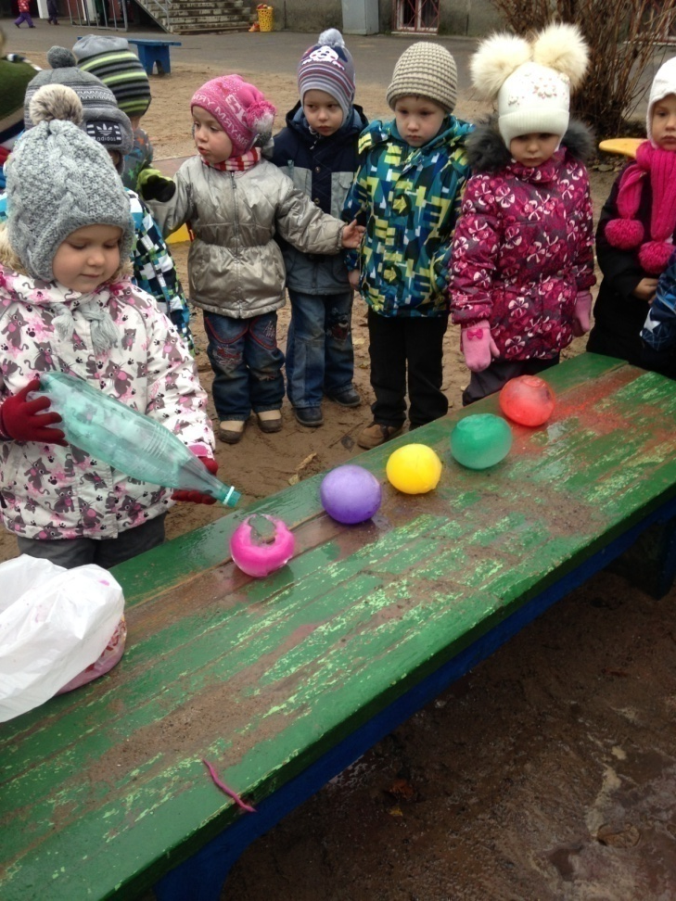
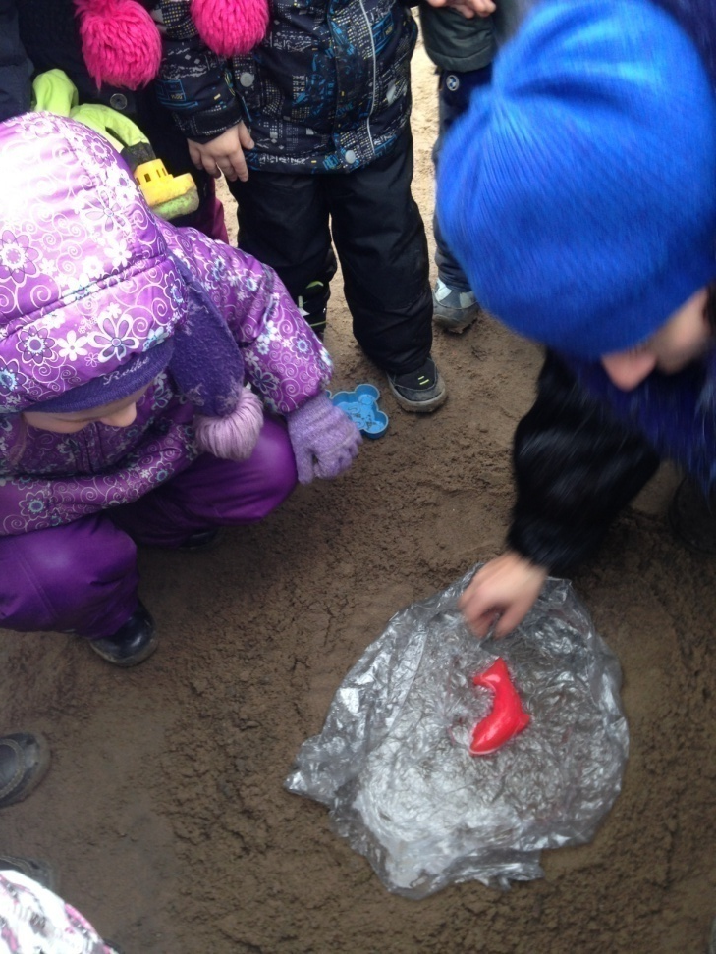
Исследовательская деятельность + ИГРА с детьми на прогулке: «Разноцветный лёд» и
«Что не пропускает воду»

Slide 8
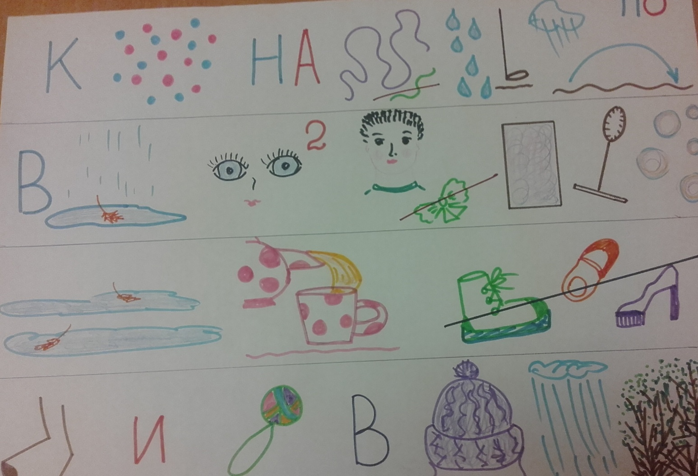
ЗАУЧИВАНИЕ СТИХОТВОРЕНИЯ «Дождик»
С ПОМОЩЬЮ МНЕМОТЕХНИКИ

Slide 9
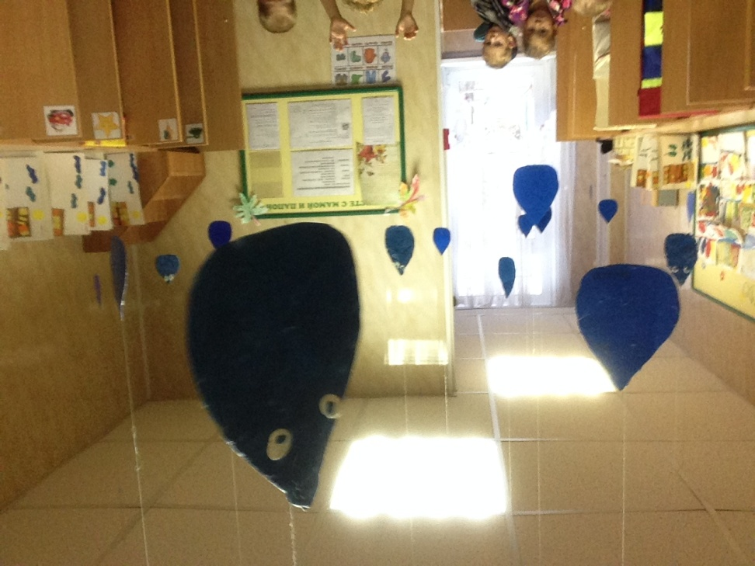
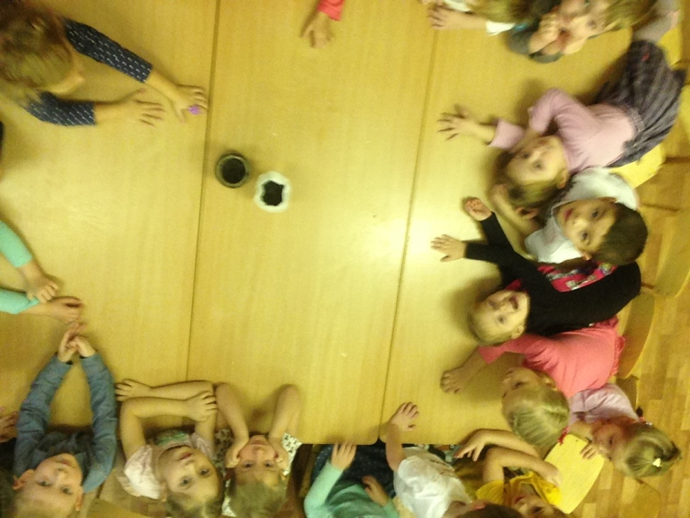
Многофункциональная трансформирующаяся среда

Slide 10
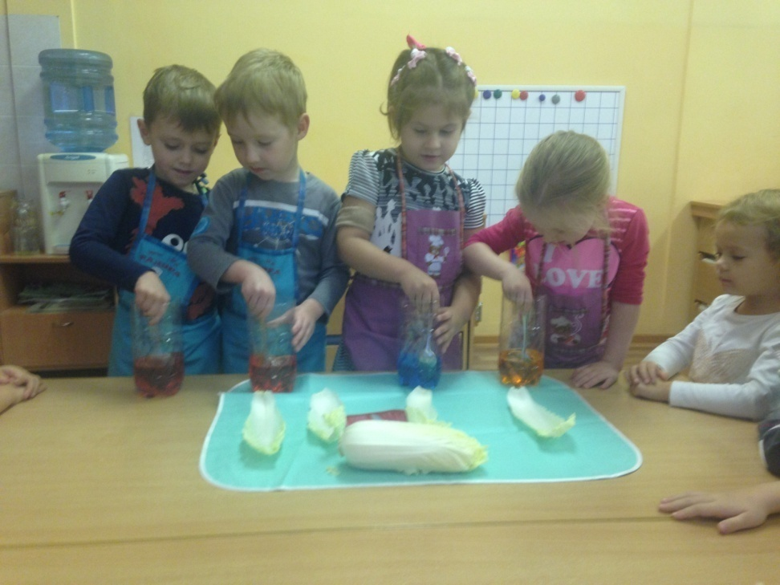
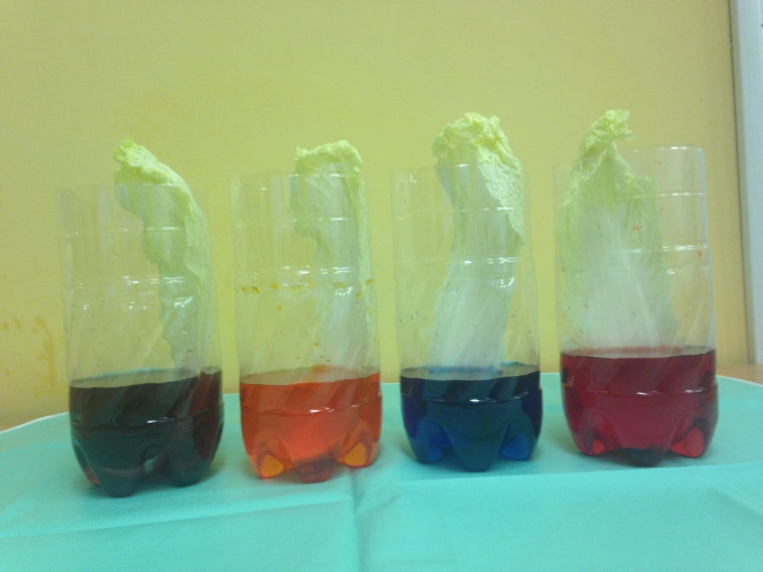
Опыт по движению воды внутри растений.
Вывод: Растения без воды не выживают – становление сознания

Slide 11
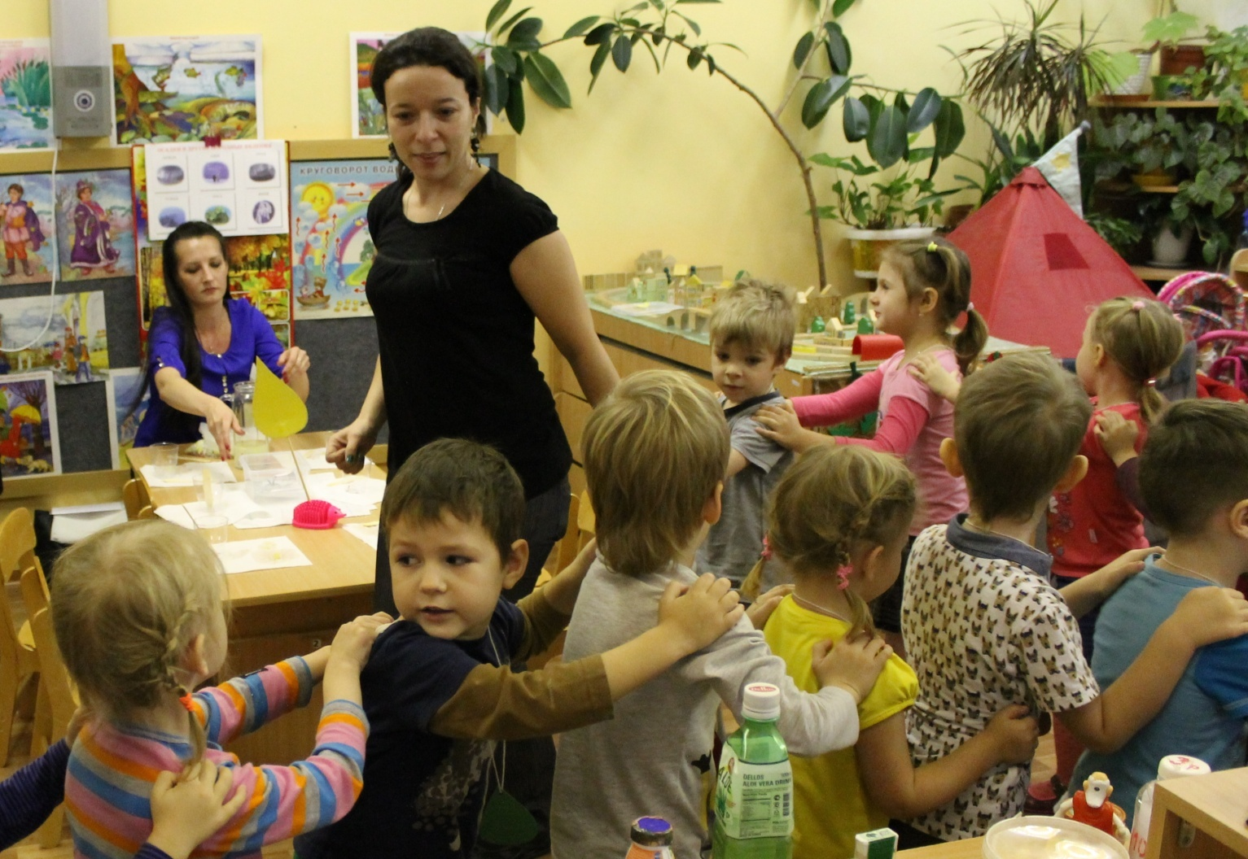
НАЧАЛАСЬ ВЕСЕЛАЯ ИГРА

Slide 12
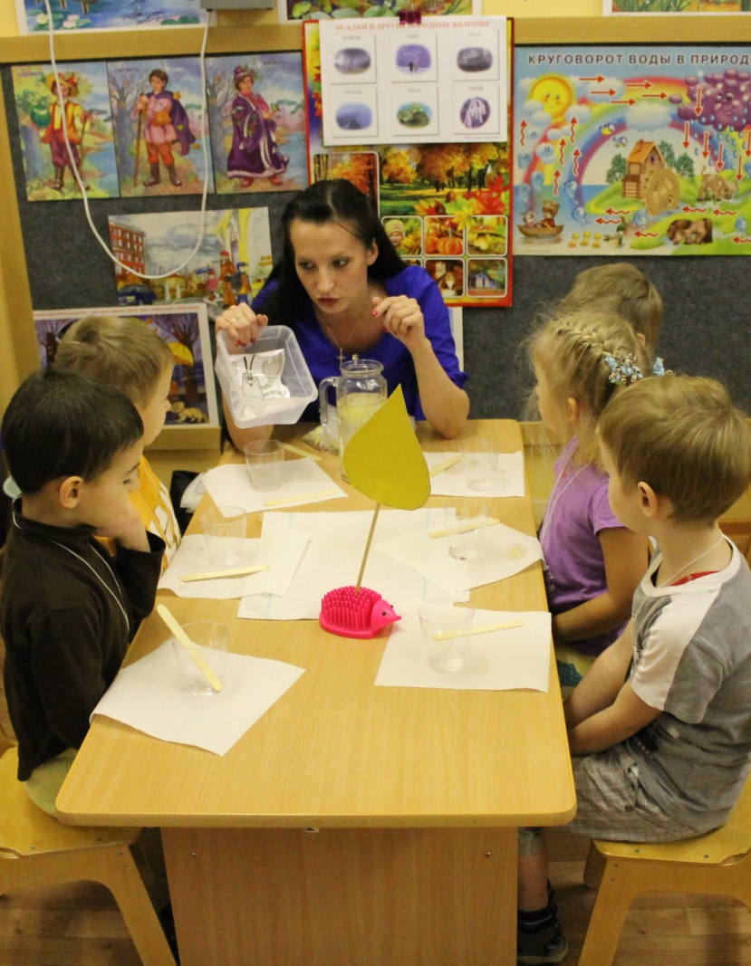
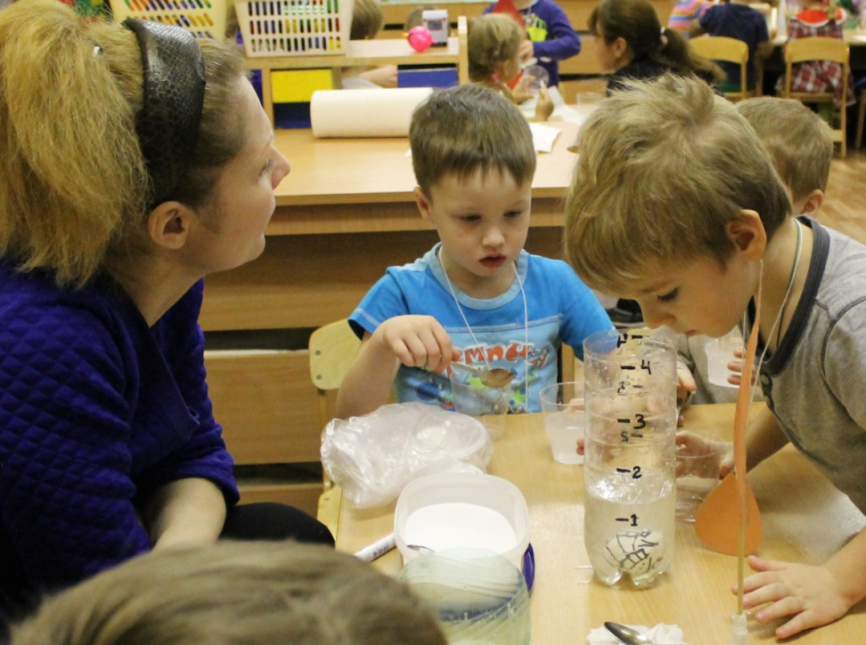
ИНТЕРЕС + условия безопасности

Slide 13
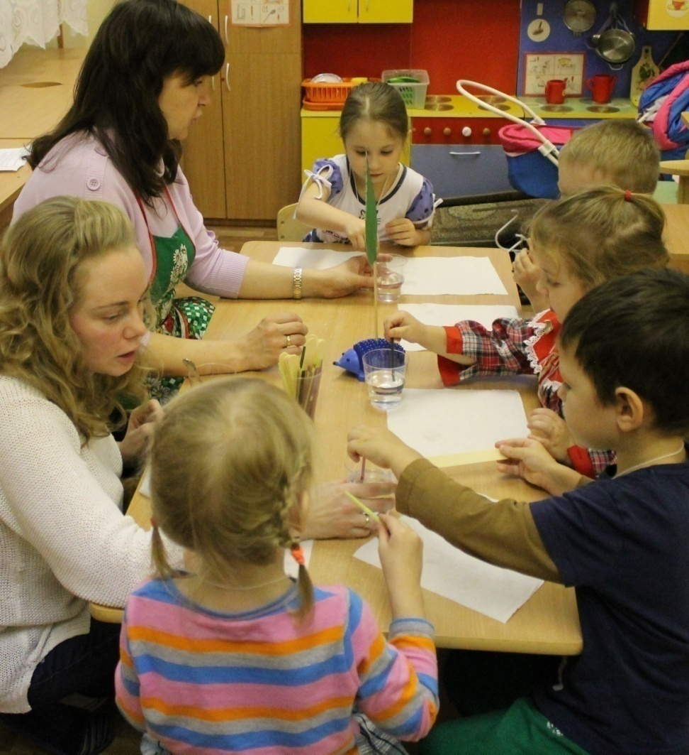
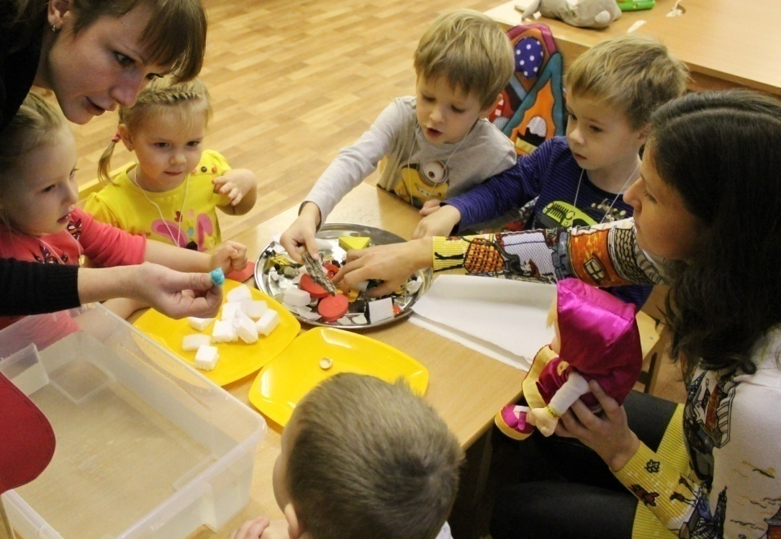
ДЕЙСТВИЕ
(действует активно каждый ребенок)

Slide 14
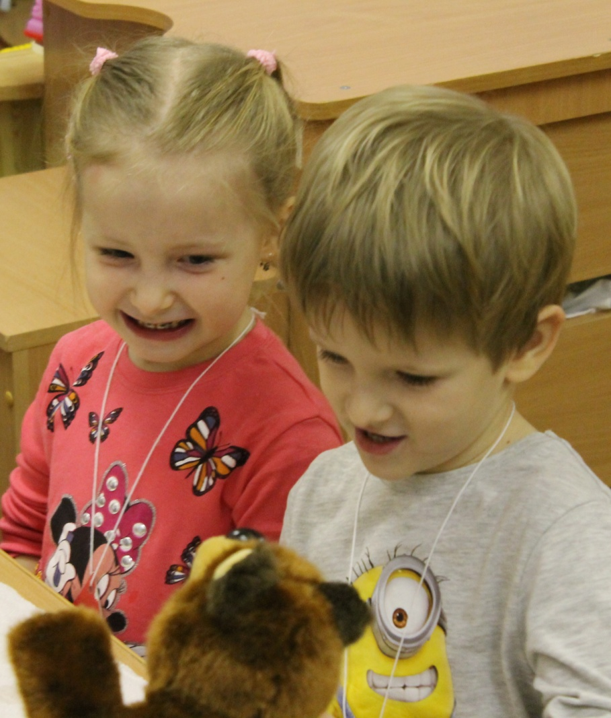
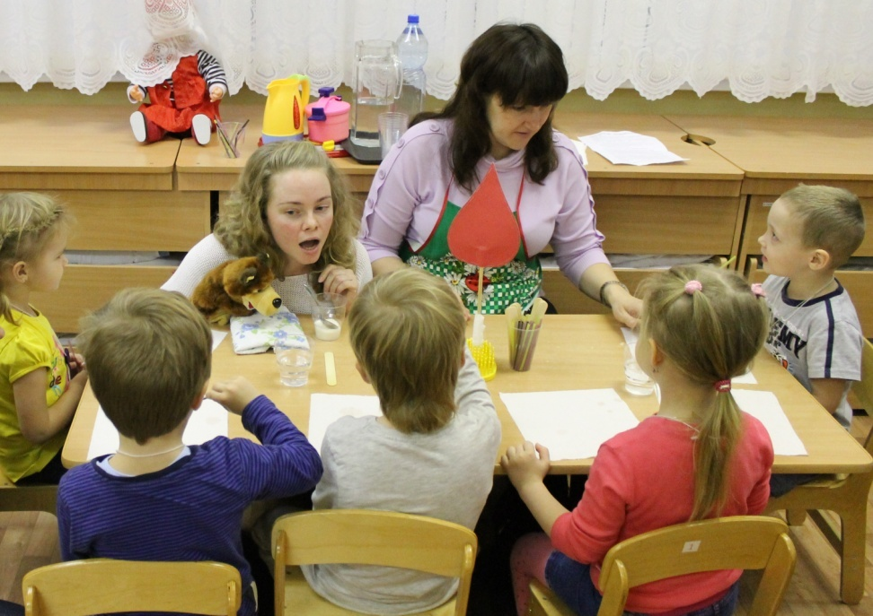
ЭМОЦИИ (взаимные)

Slide 15
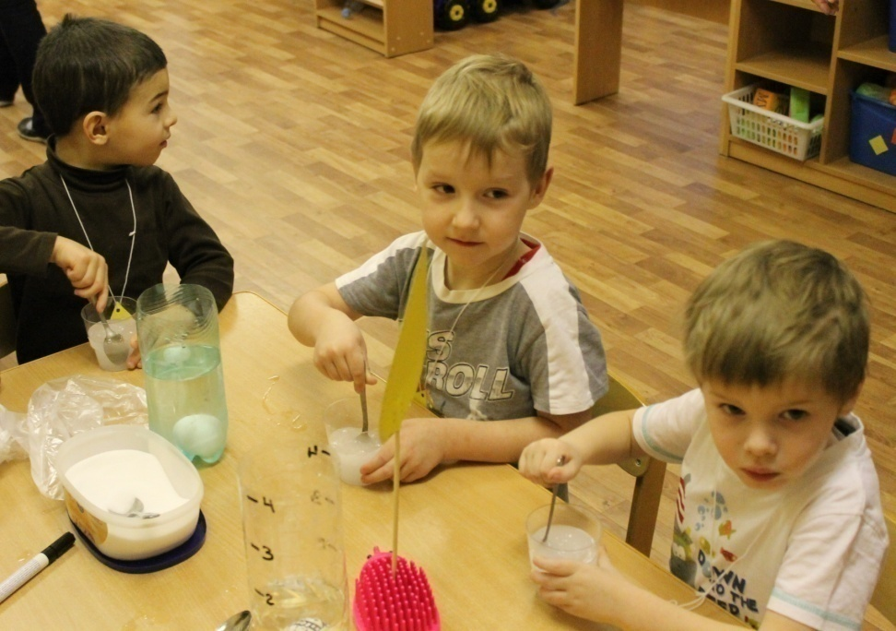
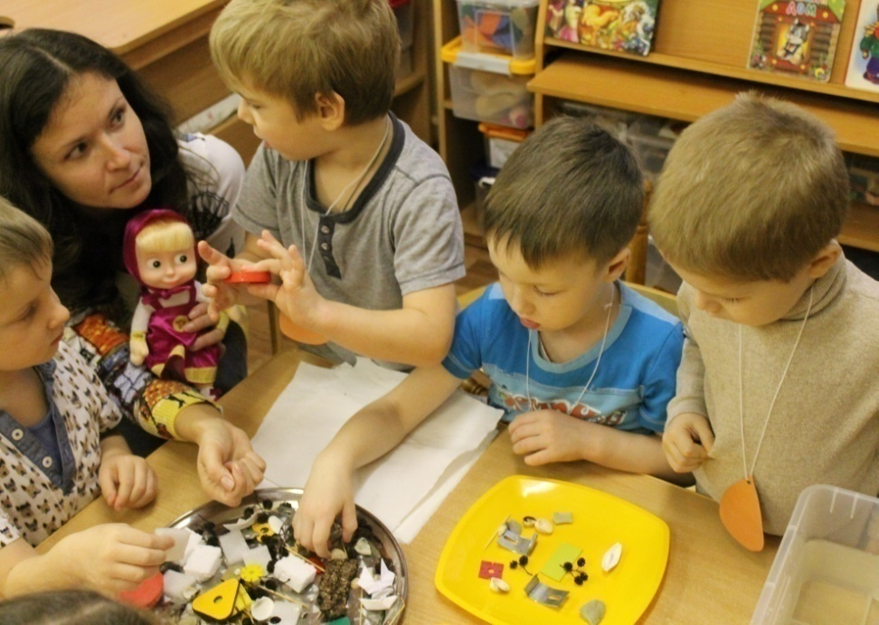
ИНТЕРЕС КОНТАКТ
(ДАЖЕ САМЫЕ СЛОЖНЫЕ ДЕТИ)

Slide 16
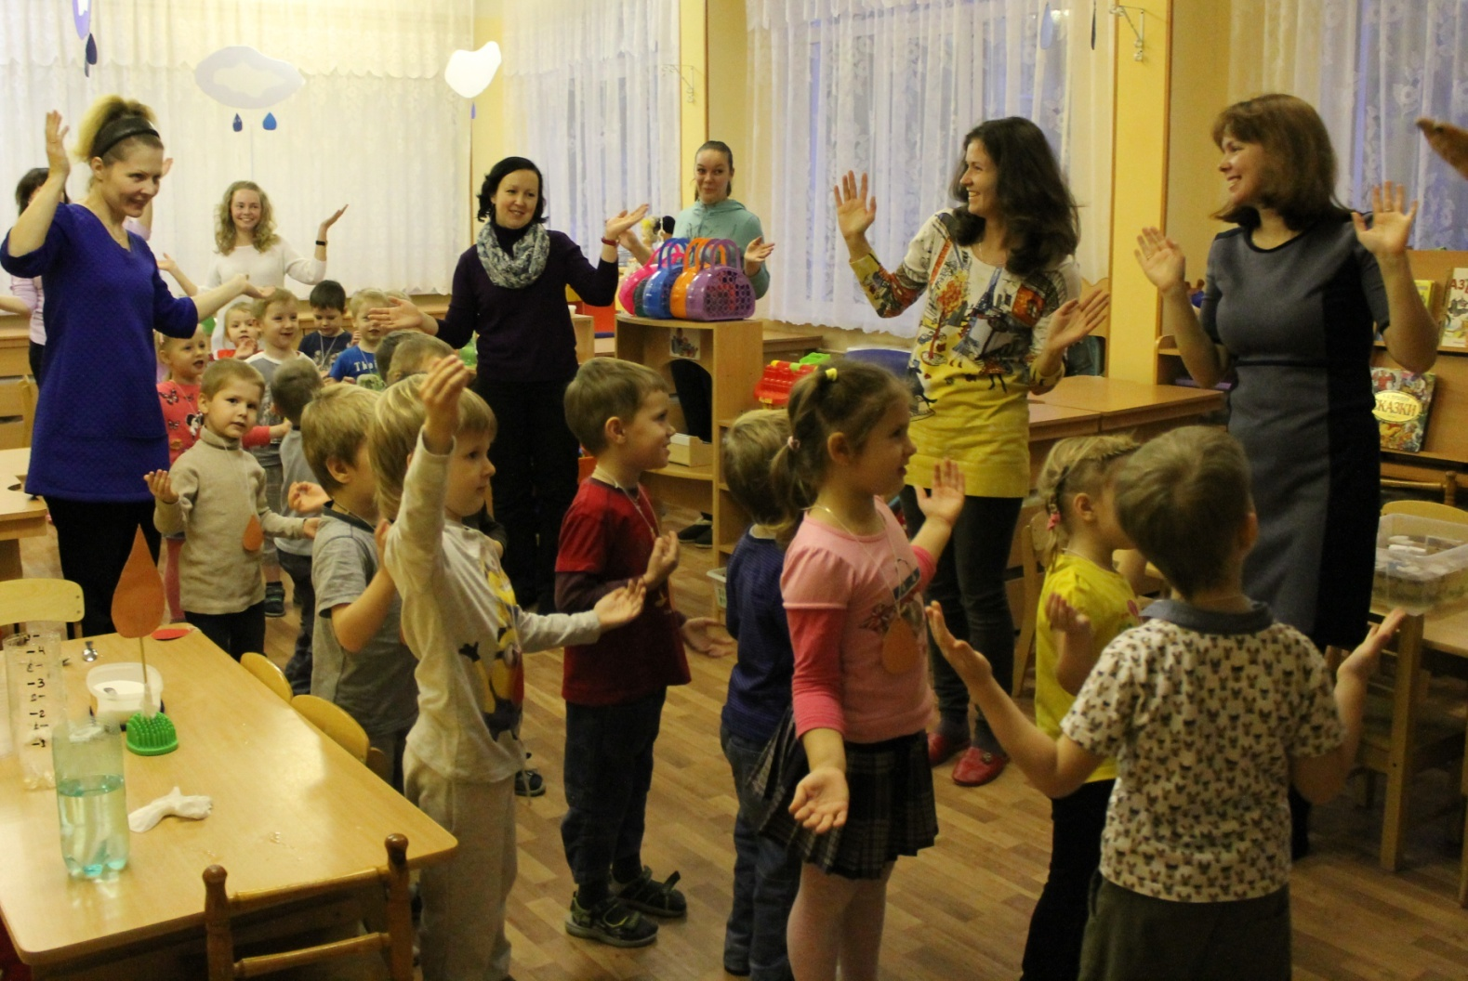
НАСТРОЕНИЕ ++++++++ +++

Slide 17
ФГОС ДО
1.3.
3) Содействие и сотрудничество детей и взрослых, признание ребенка полноценным участником (субъектом) образовательных отношений.
3.2.1.
3) Построение образовательной деятельности на основе взаимодействия взрослых с детьми, ориентированного на интересы и возможности каждого ребенка и учитывающего социальную ситуацию его развития.
3.2.5.
Условия, необходимые для создания социальной ситуации развития детей, соответствующей специфике дошкольного возраста, предполагают:
обеспечение эмоционального благополучия через:
1) непосредственное общение с каждым ребенком;
2) уважительное отношение к каждому ребенку, к его чувствам и потребностям.
3) установление правил взаимодействия в разных ситуациях:
создание условий для позитивных, доброжелательных отношений между детьми, в том числе принадлежащими к разным национально-культурным, религиозным общностям и социальным слоям, а также имеющими различные (в том числе ограниченные) возможности здоровья;
развитие умения детей работать в группе сверстников.

